Slide 1
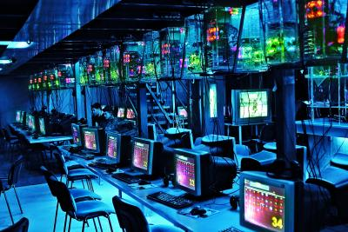
Профориентационная игра «ПРОФЕССИЯ 2030»

Slide 2
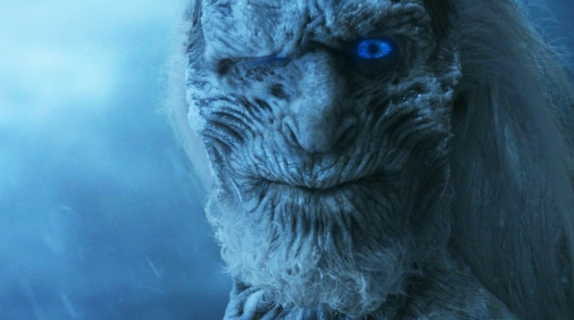
Правила игры
2. Придумать название, связанное с миром профессий
Поделиться на
5 команд
3. Определить «ходока», который будет относить ответы команды ведущему
4. Настроиться на ПОБЕДУ!

Slide 3
Деннис Тито является первым в мире космическим туристом. В каком году он совершил свою необычную «экскурсию»?
А) в 1998 году
Б) в 2001 году
В) в 2017 году
Г) не было никаких космических туристов, вы все врете

Slide 4
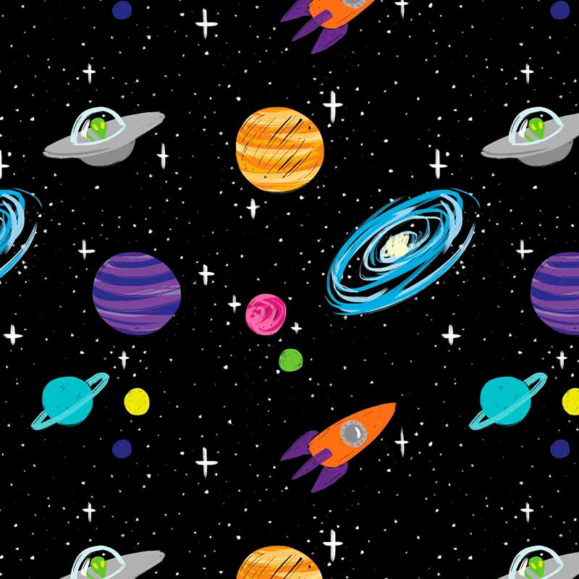
слепить планету и ее обитателей
дать ей название и описать ее

Slide 5
Именно эта компания занимается разработкой роботов:
А) Яндекс
Б) Mail.ru
В) Google
Г) Nesquik (Несквик)

Slide 6
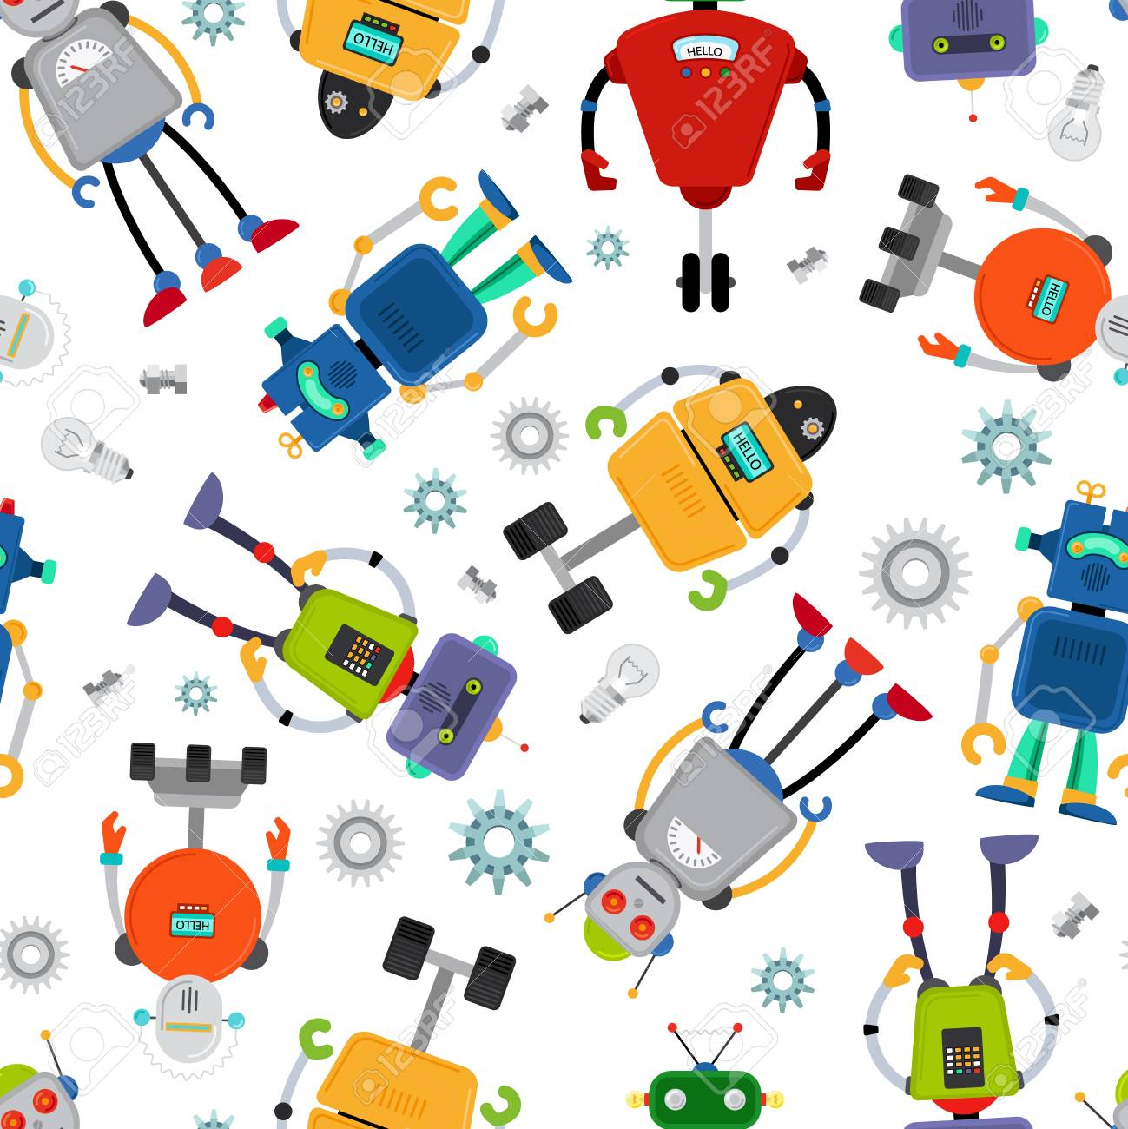
Придумайте 5 законов,
чтобы люди и роботы существовали в мире

Slide 7
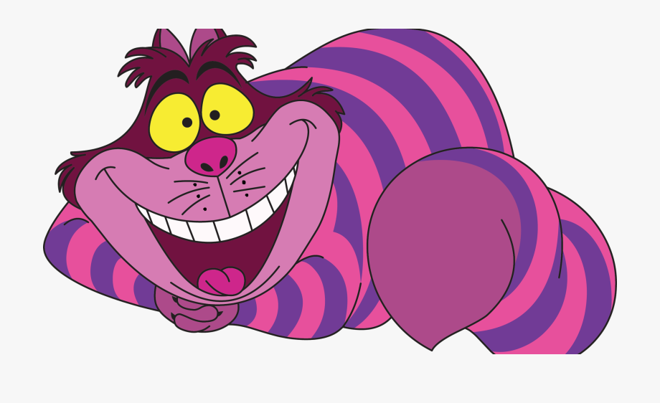
Что такое CorelDraw
А) графический редактор векторной графики
Б) программа по идентификации редких кораллов
В) специальное приспособление для цветовой разметки дорог
Г) компания в Канаде, производящая сосиски

Slide 8
Как можно усовершенствовать Генриха?

Slide 9
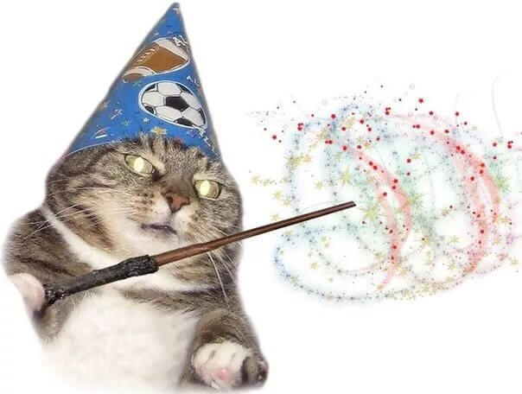
КОСМИЧЕСКИЙ ГИД
АДВОКАТ ПО РОБОЭТИКЕ
БОДИ-ДИЗАЙНЕР

Slide 10
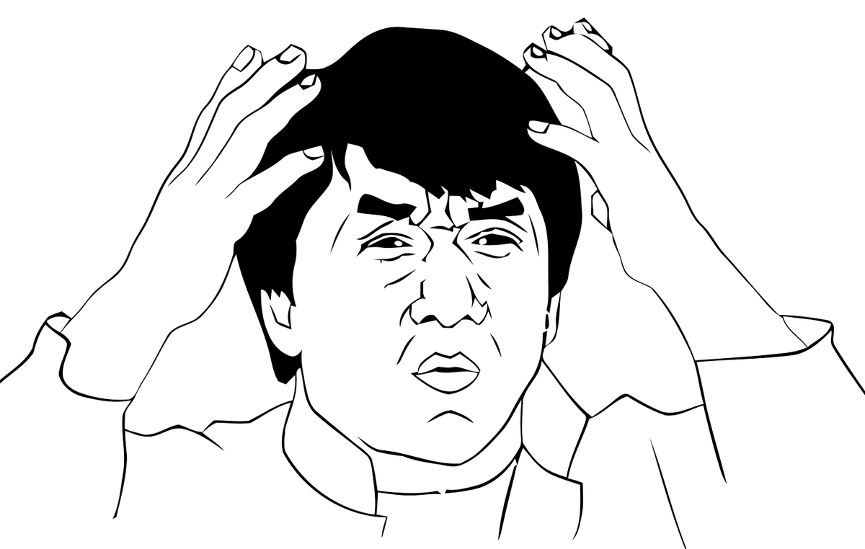
муникомкаяци
бората
в маденко
еаткривное
шмленыие
умение шреразать оникткфлы
йтам-ежнтмемедн

Slide 11
Коммуникация
Работа
в команде
Креативное
мышление
Умение разрешать конфликты
Тайм-менеджмент

Slide 13
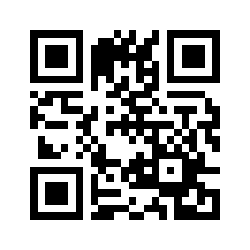
vk.com/reaktor_bspu

